Slide 1
复习
主要知识点：
C++程序的基本构成（多文件结构）
函数的原型与函数的调用
某个函数的说明。指明函数的返回值类型、函数名、形参的参数类型列表等。
对象.函数名(参数)和函数名(参数)
C++中的语句
由类和函数构成，函数由语句构成（；结束）；
语句由保留字、标识符、运算符和表达式构成
常用运算符与表达式
算术运算符、关系运算符、逻辑运算符、位运算符等
变量或对象的引用

Slide 2
作业中主要问题
多文件操作
*.h一般声明并定义类）；
*.cpp一般放置程序代码或子程序、函数等
头文件的顺序
cout<<“需要输出的字符或字符串”

Slide 3
再次提醒：
提交作业压缩包命名：学号+姓名+实验号，直接发给课代表；
有作业讲解的同学请将PPT和程序代码打包发到我的邮箱；
务必请自主完成每个实验，多多利用网络学习与帮助，未调试通过的个别程序需在邮件中说明；
提交时间最晚不超过每周一晚十点；
3次不提交作业无法参加最终考核。

Slide 4
第3章 循环程序设计
本章重点
● 循环的概念
● while、do-while及for循环的使用
● while、for循环的执行过程
● 循环的嵌套

Slide 5
3.1 while循环
当程序执行到while循环时，首先判断循环条件，如果循环条件为真，执行循环体，直到循环条件假为止。
while语句的格式:
  while(循环条件)
  {
  循环体
  }
其中，
循环体：程序中反复执行的一段程序被称为循环体，一般以{ }括起来；
循环条件：执行循环的条件，一般为关系表达式或逻辑表达式;

Slide 6
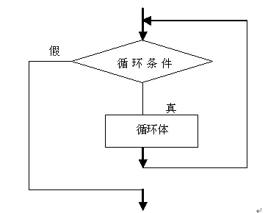
while语句的执行过程是：
（1）判断循环条件（表达式）；
（2）循环条件为假(即为0)，while循环结束，然后执行循环后面的语句；
（3）循环条件为真(即非0)，则执行循环体中的语句；
（4）返回到第1步。
while循环的流程图如右图所示。

Slide 7
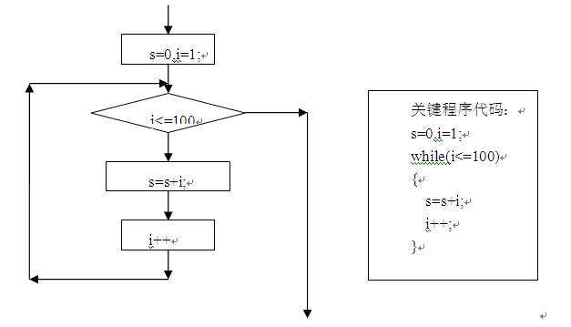
例3.1 应用while循环求1+2+…+100的和。
分析：定义变量s、i，变量s存放加法的和，变量i为计数器，设置s=0，i从1开始，每循环一次，执行s=s+i，然后i++，反复执行100次，流程图如下图所示。当循环结束，输出结果。

Slide 8
代码如下:
// 3-1.cpp : 定义控制台应用程序的入口点。
include "stdafx.h"
#include <iostream>
using namespace std;
int fun(int n) //函数fun ,功能是通过循环计算+2+3+...+n
{
int i=1,s=0;
while(i<=n)
{s=s+i;i++;}
return s; // 返回到所调用的函数，这里是main函数
}
int main( )
{
int n,s;
cout<<"请输入n值：";
cin>>n;
s=fun(n); //s的值来自于fun函数的返回值
cout<<“1+2+…+”<<n<<"="<<s<<endl;
return 0;
}

Slide 9
注意：在循环当中有可能循环条件永远为真的情况，这个时候程序将无限制循环下去，即称为死循环。用户在运行过程中，除非强制退出程序，否则程序无法结束。因此在程序设计过程中应该避免这种情况。
下面程序是一个死循环的例子，条件永远都是成立的。
#include<iostream>
using namespace std;
int main( )
{
int i=1;
while(i)
{
cout<< i;
i++;
}
return 0;
}

Slide 10
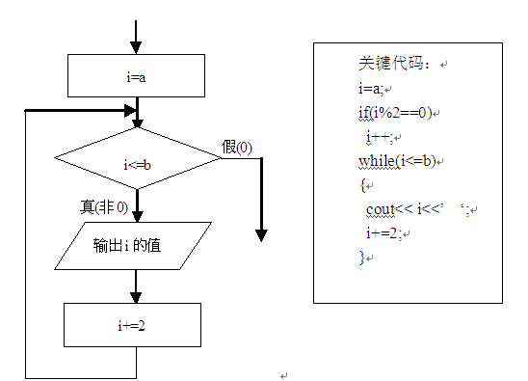
例3.2 定义一个类，类中有两个整型数a、b，类中有构造函数与成员函数exec，此函数的功能是输出这两个数a、b之间的所有奇数。
分析：设输入的两数为奇数，循环变量i从a开始，每循环1次，输出i，之后将i的值增2，循环的结束条件是i<=b，输出的i即为a~b之间的奇数。流程图如下图所示：

Slide 11
编辑3-2.h
#include <iostream>
using namespace std;
class data
{
private:
int a,b;
public:
data(int x,int y){a=x;b=y;}
void exec( )
{
int i=a;
if(i%2==0) i++;
while(i<=b)
{cout<<i<<' ';i=i+2;}
cout<<endl;
}
};

Slide 12
3-2.cpp
// 3-2.cpp : 定义控制台应用程序的入口点。
//
#include "stdafx.h"
#include "3-2.h“
int main()
{
int x,y;
cout<<"请输入两个整数，以空格隔开：";
cin>>x>>y;
data A(x,y);
A.exec();
return 0;
}

Slide 13
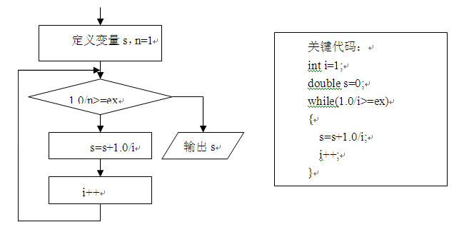
例3．3 求数列s=1+1/2+1/3+1/4+……+1/n的和，直到精度达到0.0001为止，输出数列的和及n的值。
分析：定义一个类，类中有三个私有数据ex、sum、n，分别表示这类序列的精度、和及计算到第n项才达到精度。流程图如下图所示。

Slide 14
文件名3-3.h:
#include<iostream>
using namespace std;
class caldata //定义一个类
{
private:
double ex; //序列的精度
double sum; //序列的和
int n;
public:
caldata(double a){ ex=a;}
void show(){cout<<"sum="<<sum<<" n="<<n<<endl;}
void cla()
{
int i=1;
double s=0.0;
while(1.0/i>=ex){s=s+1.0/i;i++;}
sum=s;
n=--i;
}
};

Slide 15
文件名3-3.cpp
// 3-3.cpp : 定义控制台应用程序的入口点。
//
#include "stdafx.h"
#include "3-3.h“
int main()
{
double e; //精度
cout<<"请输入要求达到的序列精度：";
cin>>e;
caldata A(e); //定义对象A，并赋初值
A.cla();
A.show( );
return 0;
}

Slide 16
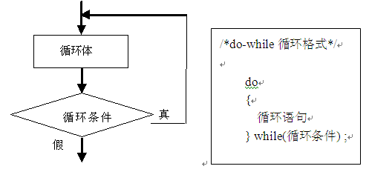
3.2 do-while循环
do-while是先执行1次循环，然后再测试条件，如果条件为”真”则继续执行循环，否则退出循环。由此说明do-while至少将执行1次循环，do-while循环的流程图如下图所示。

Slide 17
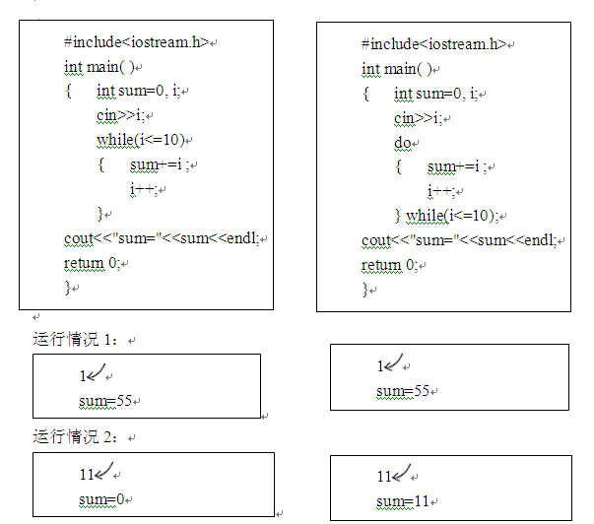
以下2个程序分别用了while和do-while循环。 视需要而选择。

Slide 18
例3.4 定义一个类，类中有一个整型的私有数据，此类的功能是按低位开始输出它各个位置上的数字。例如：531输出135。
分析：先求出531除以10的余数，得到1；将531除以10得到53；再求53对10的余数，得到3，将53除以10，得到5。这样将1，3，5全部分解出来。
执行步骤：设被除数m，余数n
(1) n=m%10；
(2) m=m/10；
(3) 当m不为0时 ，重复(1) 直到m=0为止。
所有得到的n便为分解得到的数字，循环的条件为m!=0。

Slide 19
文件名3-4.h
#include<iostream>
using namespace std;
class invdata
{
private:
int m;
public:
invdata(int a){ m=a;} //构造函数
void show()
{
while(m) //while(m!=0)
{
cout<<m%10;
m=m/10;
}
cout<<endl;
}
};

Slide 20
文件名3-4.cpp
// 3-4.cpp : 定义控制台应用程序的入口点。
//
#include "stdafx.h"
#include "3-4.h"
void main( )
{
int m;
cout<<"请输入一个整型数：";
cin>>m;
invdata A(m); //定义一个对象并初始化；
A.show( );
}
注意：两个文件，*.h和*.cpp的分工！

Slide 21
3.3 for循环程序设计
3.3.1 for循环结构
虽然主要用于定数循环，但也可以不定数循环，它完全可以替代while循环。for语句格式：
for（初始化表达式；条件表达式；增量表达式）
循环体语句
 初始化表达式：一般是赋值表达式，通常用来给循环变量赋初值，循环变量控制循环是否进行。如果在for语句外给循环变量赋初值，此时可以省略该表达式。
 条件表达式：通常是循环条件，一般为关系表达式或逻辑表达式。
 增量表达式：通常可用来修改循环变量的值，一般是赋值语句。控制变量每循环一次后按什么方式变化。

Slide 22
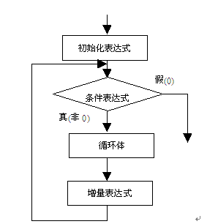
for语句的执行过程是：
（1）计算初始化表达式的值。
（2）计算条件表达式的值，若值为真（非0）则执行循环体中的语句，转第（3）步；若值为假（0）则转第（4）步。
（3）计算增量表达式的值，转第（2）步重复执行。
（4）结束循环。
程序流程图如下图所示。

Slide 23
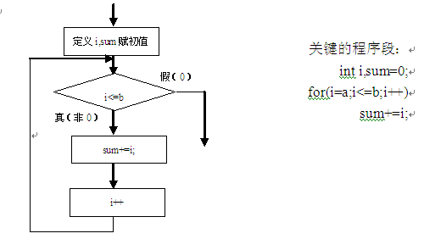
例3.5 用for语句来处理加法的问题，定义一个类，类中有两个整型数a、b，类中有一个成员函数的功能是将a、b之间的所有整数相加并输出。
分析：循环变量i从a开始，在计算求和时，采用循环的方法，把i加到sum，i++后，再把i加到sum，一直加到b，然后循环结束。程序设计中首先把存放结果的变量sum置零，循环变量i初值为a，把i加到sum中，每循环一次，i增1，其流程图如下图所示。
关键的程序段：
int i,sum=0;
for(i=a;i<=b;i++)
sum+=i;

Slide 24
文件名 3-5.h
#include <iostream>
using namespace std;
class data
{
private:
int a,b;
public:
data(int x,int y){a=x;b=y;}
void exec( )
{
int sum,i;
for(sum=0,i=a;i<=b;i++) //定义变量与初始化行不通
// for(int sum=0,int i=a;i<=b;i++)
sum=sum+i;
cout<<sum<<endl;
}
};

Slide 25
文件名 3-5.cpp
// 3-5.cpp : 定义控制台应用程序的入口点。
#include "stdafx.h"
#include "3-5.h"
int main()
{
int x,y;
cout<<"请输入两个整数，以空格为间隔";
cin>>x>>y;
data A(x,y); //定义一个对象并初始化
A.exec();
return 0;
}

Slide 26
例3.6 用for语句来处理定积分的问题，定义用于定积分的类intf，此类可以应用任何函数求定积分，只需要改写double f(double x)函数即可。类中有两个私有数据double left,right;分别表示积分的下上限，积分函数sum中用for语句，把一系列微梯形相加，最后得到积分值。本程序可以更改函数f，求出任何函数的积分。
分析：在积分函数sum中，把积分区间分成n个梯形，n越大，积分精度越高。循环变量i从left开始到right结束。在计算面积求和时，采用循环的方法，把微梯形加到s。
程序代码为：

Slide 27
int main()
{
double left,right;
cout<<"请输入定积分的区间：";
cin>>left>>right;
intf A(left,right); //定义一个对象并初始化
cout<<"\n积分值为:"<<A.sum()<<endl;
return 0;
}
// 3-6.cpp : 定义控制台应用程序的入口点。
#include "stdafx.h"
#include<iostream>
//#include<math.h>
using namespace std;
double f(double x) {return x;}
class intf
{
private:
double left,right;
public:
intf(double a,double b){left=a;right=b;}
double sum();
};
double intf::sum( )
{ int n=100,i;
double s=0,h=(right-left)/n;
for(i=0;i<n;i++)
s=s+(f(left+i*h)+f(left+(i+1)*h))*h/2;
return s;
}

Slide 28
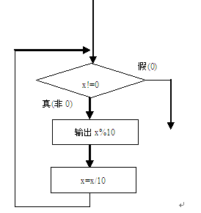
3.3.2 for语句的几种变形
for语句中的各表达式都可以是逗号表达式，也可都省略，但分号作为间隔符不能少。
例3.7 从键盘输入的正整数，按逆序输出在屏幕上。例如输入3456，输出为6543。
分析：从键盘输入的正整数对10取余数，先输出最低位,然后使这个正整数除10，再将余数输出，再除10，直到这个数为0。
流程图如下:

Slide 29
文件名3-7.h
#include <iostream>
using namespace std;
class data
{
private:
int x;
public:
data(int a){x=a;}
void invshow( )
{
for( ; x ; )
{
cout<<x%10;
x=x/10;
}
cout<<endl;
}
};

Slide 30
文件名3-7.cpp
// 3-7.cpp : 定义控制台应用程序的入口点。
//
#include "stdafx.h"
#include "3-7.h"
int main()
{
int a;
cout<<"请从键盘输入一个正整数:";
cin>>a;
data A(a);
A.invshow();
return 0;
}

Slide 31
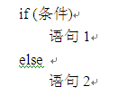
3.4 break语句和continue语句
break位于循环体中，当程序执行到break后，立即退出循环。
continue语句只能位于循环体内，执行continue语句后，continue语句到循环体末尾之间的语句会被跳过，但会接着执行下一次循环。
break语句和continue语句往往与if一起使用。if的其中一个格式如下：

Slide 32
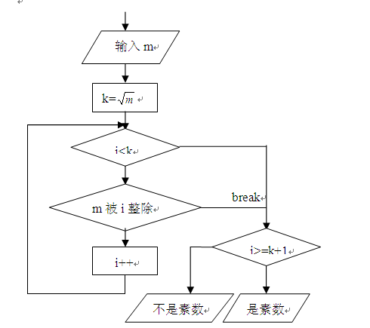
例3．8 判断某整数m是否是素数，m从键盘输入。
程序流程图如下图所示
所谓素数是指除了1和它本身以外，不能被任何整数整除的数，因此判断一个整数m是否是素数，只需把m被2~m-1之间的每一个整数去除，如果都不能被整除，那么m就是一个素数。另外判断方法还可以简化。m不必被2~m-1之间的每一个整数去除，只需被2~√m之间的每一个整数去除就可以了。如果m不能被2~√m间任一整数整除，m必定是素数。
N
Y
Y
N
N
Y

Slide 33
3-8.cpp文件
// 3-8.cpp : 定义控制台应用程序的入口点。
#include "stdafx.h"
#include<complex> //sqrt函数声明所在的头文件
#include<iostream>
using namespace std;
int main( )
{
int i, m, k;
i=2;
cout<<"请输入一个整数：";
cin>>m;
k=int(sqrt(double(m))); //类型强制转换
while (i<=k)
{if (m%i==0) break;
i++;}
if (i>=k+1)
cout<<m<<"是素数"<<endl;
else
cout<<m<<"不是素数"<<endl;
return 0;
}

Slide 34
例3．9 随机产生100个数，把小于等于50的数相加，最后输出结果。
程序可设计为：
// 3-9.cpp : 定义控制台应用程序的入口点。
#include "stdafx.h"
#include<iostream>
#include<stdlib.h>
#include<time.h>
using namespace std;
void main( )
{
int n,i,sum=0;
srand((int)time(0));
for(i=0;i<100;i++)
{
n=100*rand( )/32767;
if(n> 50) continue;
sum=sum+n;
}
cout<<sum<<endl;
}
srand(seed)用来将随机序列的起始点设为seed。srand((int)time(0))表示以当前时间对应的int值为随机序列起点，这样每次运行程序，由于起点不同才可以得到不同的随机数。time函数给出从1970年1月1日00:00:00至今的秒数，它必须带一个参数，用来存储这个秒数，time()会导致语法错误，time(0)表示秒数不进行存储。
rand()不需要参数,它会返回一个从0到RAND_MAX!

Slide 35
rand()函数是产生随机数的一个随机函数。C语言里还有 srand()函数等。
(1)使用该函数首先应在开头包含头文件stdlib.h
(2)在标准的C库中函数rand()可以生成0~RAND_MAX之间的一个随机数，其中RAND_MAX 是stdlib.h 中定义的一个整数，它与系统有关。 0x7fff?
(3)rand()函数没有输入参数，直接通过表达式rand()来引用。
(4)因为rand()函数是按指定的顺序来产生整数，所以说C语言的随机并不是真正意义上的随机，有时候也叫伪随机数。
(5)为了使程序在每次执行时都能生成一个新序列的随机值，我们通常通过为随机数生成器提供一粒新的随机种子。函数 srand()(来自stdlib.h)可以为随机数生成器播散种子。只要种子不同，rand()函数就会产生不同的随机数序列。srand()称为随机数生成器的初始化器。

Slide 36
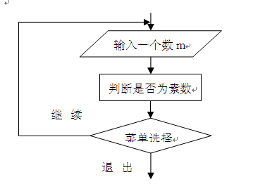
3.5 循环嵌套的应用
例3.10 编写一个程序，可以根据用户的需要连续判断一批整数是否为素数。例如：输入一个整数，判断它是否为素数后，系统提示用户是否还需判断其他整数，程序可以根据用户的输入进行操作。
分析：设计一个无限循环，当输入1时继续测试数字，输入0则退出循环。流程图如下图所示：

Slide 37
3-10.cpp文件
// 3-10.cpp : 定义控制台应用程序的入口点。
int main( )
{
int i, m, k, c;
do{
i=2;
cout<<"请输入要判断的数";
cin>>m;
k=int(sqrt(double(m)));
while (i<=k)
{if (m%i==0) break;i++;}
if (i>=k+1)
cout<<m<<"是素数\n";
else
cout<<m<<"不是素数"<<endl;
cout<<"输入继续，输入其他数字退出：";
cin>>c;
if (c==1)
continue;
else
break;
}while(1); /*无限循环*/
}
#include "stdafx.h"
#include <iostream>
#include <math.h>
using namespace std;

Slide 38
例3.11设计一个类，类定义为：
class graphic
{
private:
int n;
char ch;
public:
graphic (int a,char c);
void show( );
};
在main函数中定义一个对象graphic A(5,'*');对象A调用函数A.show()时，程序输出为：
* * * * *
* * * *
* * *
* *
*
定义对象 graphic A(3,’#’);初始化对象后，程序输出为：
# # #
# #
#

Slide 39
分析：设graphic A(5,’*’);初始化对象后，外循环5次，循环语句为for(i=0;i<5;i++)；然后循环空格，循环语句为for(j=0;j<i;j++)；内层循环5次，循环语句为for(k=0;k<5-i;k++) cout<<"*";
程序的关键代码：
  for(i=0;i<5;i++){
  for(j=0;j<i;j++)
  cout<<" ");
  for(k=0;k<5-i;k++)
  cout<<"*";
  cout<<endl;
  }

Slide 40
3-11.h
#include<iostream>
using namespace std;
class graphic
{
private:
int n;
char ch;
public:
graphic(int a,char c);
void show( );
};
graphic:: graphic(int a,char c){n=a;ch=c;} //构造函数
void graphic::show( )
{
for(int i=0;i<n;i++){
for(int j=0;j<i;j++)cout<<‘ ';
for(int k=0;k<n-i;k++)cout<<ch;
cout<<endl;
}
}

Slide 41
3-11.cpp
// 3-11.cpp : 定义控制台应用程序的入口点。
//
#include "stdafx.h"
#include "3-11.h"
int main( )
{
int a;
cout<<“请输入一个整数"<<endl;
cin>>a;
cout<<“请输入一个字符"<<endl;
char ch;
cin>>ch;
graphic A(a,ch);
A.show();
}

Slide 42
上机安排：实验三
实验任务讲解安排
任务序号 | 1班讲解人
3-2 | 尹 傲
3-4 | 郑丹璐
3-7 | 丁明择
提醒：
1.每位同学将每次作业压缩打包于每周一晚10:00前发送到1637971675@qq.com，要求打成压缩包，压缩包名为：学号+姓名+实验+序号，如：
31702437洪程实验1；
2.请需要讲解的同学于下周一晚前将PPT以及程序代码压缩包发至srxia@zucc.edu.cn！

